Slide 1

开题汇报
[LLM辅助程序修复——RepairLLaMA项目复现与实践]
方向四第三小组
汇报人：察宇
2026年3月22日
Notes:
大家好，今天我将向各位汇报我们组的开题研究。我们组汇报的课题是LLM辅助程序修复——RepairLLaMA项目复现与实践。

Slide 2






团队成员介绍
组长| 察宇
组员| 杨志成
相关领域文献调研并复现
负责PPT制作以及后续死锁检测模块部分搭建
组员| 向雯扬
组员| 郝敬安
相关领域文献调研并复现
相关领域文献调研并复现
组员| 樊龄聪
。
相关领域文献调研并复现

Slide 3

目录
01. 背景调研与选题
02. 选择RepairLLaMA原因
03. 改进思路
04. 复现结果与实验分析
05. 未来展望

Slide 4
背景调研与选题
研究背景
一、软件维护的挑战：
随着现在软件系统的规模和复杂化指数级上升，同时Bug的数量和修复难度也急剧上升。在整个软件的生命周期成本中占比很大。
二、传统方法的局限：
传统的程序修复方法多基于规则化匹配或者小样本机器学习。并且依赖大量标注数据、泛化能力弱等问题。难以应对复杂多变的BUG。
传统微调多采用朴素代码文本，忽略了故障定位（FL）信号的重要性 。
全参数微调（FFT）资源消耗巨大且在小规模 APR 数据集上极易过拟合 。
三、LLM的机遇：
近年来，以GPT、LLaMA为代表的大语言模型（LLM）展现出强大的代码理解和生成能力，为程序修复领域带来了革命性的机遇。它们能够学习海量代码知识，理解复杂的编程语义，并生成高质量的修复代码。

Slide 5
背景调研与选题
调研文章
1.Evaluating ChatGPT’s strengths and limitations for data race detection in parallel programming via prompt engineering
以Pthreads并行编程为场景，评估ChatGPT检测数据竞争缺陷的能力，探究提示工程对检测性能的提升作用。
2.A Survey of LLM-based Automated Program Repair: Taxonomies, Design Paradigms, and Applications
整合62个最新修复系统，提出四大核心范式+两大跨层维度的统一分类体系：按参数适配和修复循环控制权限分为微调、提示工程、流程化流水线、智能体框架四类，叠加检索、分析增强维度；梳理了通用基准的评估标准，对比了各范式在任务适配、部署成本、修复多块/跨文件bug等方面的利弊，还指出领域现存挑战并给出研究方向，同时开源相关研究工件，为该领域后续研究和技术选型提供了体系化参考。
3.RepairLLaMA: Efficient Representations and Fine-Tuned Adapters for Program Repair （最终选择）
围绕自动化程序修复（APR） 领域的核心痛点，提出了名为 RepairLLaMA 的高效解决方案，核心是通过「优化代码表示」和「参数高效微调」，让大语言模型（LLM）在资源消耗更低的前提下，实现更优的程序修复效果。

Slide 6
背景调研与选题
RepairLLaMA: Efficient Representations and Fine-Tuned Adapters for Program Repair
论文的核心贡献是两大设计，共同构成 RepairLLaMA 框架：
（1）APR 专用最优代码表示（IR4×OR2）
针对程序修复任务设计了「输入 - 输出」配对的代码表示，解决传统表示信息不足、不支持多位置 bug 的问题：
输入表示（IR4）：将 bug 代码区域用<FILL_ME>掩码替换，同时保留原始 bug 代码作为注释，融入故障定位（FL）信号（以代码区域为单位，而非单行列），既适配 LLM 预训练的「填充（infilling）」目标，又提供完整修复线索；
输出表示（OR2）：仅生成替换 bug 区域的修复代码块（而非完整函数或冗长 diff），最小化 LLM 生成压力，提升修复准确率。
（2）基于 LoRA 的参数高效微调（PEFT）
首次将低秩适配（LoRA）引入 APR 领域，替代全量微调：
冻结预训练 LLM（如 CodeLLaMA-7B）的所有权重，仅在注意力层的 q_proj/v_proj 矩阵中插入低秩矩阵；
训练仅 400 万参数的「修复适配器（Repair Adapter）」，参数量是原 LLM 的 1/1600，大幅降低 GPU 资源消耗，同时缓解过拟合。

Slide 7
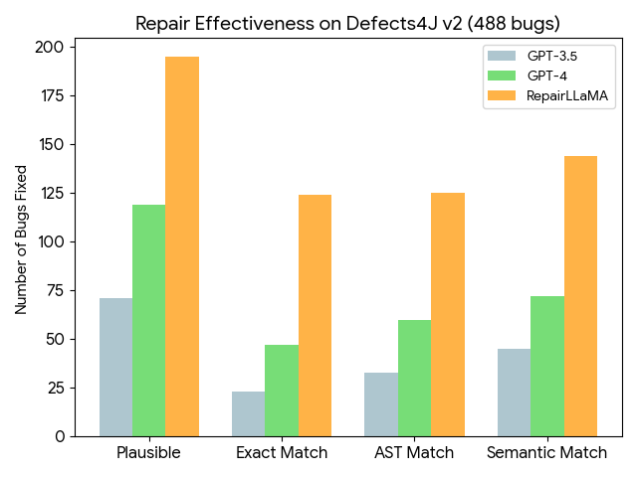
背景调研与选题
RepairLLaMA: Efficient Representations and Fine-Tuned Adapters for Program Repair
在Defects4J v2数据集上超越 GPT-3.5/GPT-4 等闭源大模型，修复能力更强，支持多位置 bug 修复；

Slide 8
选择RepairLLaMA原因：
原因一：技术先进性与学术价值
发表于顶刊 IEEE TSE，核心创新（专用表示 + LoRA 适配器）具有强学术背书，适合作为研究基础；首次系统验证了参数高效微调在程序修复中的有效性，填补了相关领域空白；开源代码、预训练模型（IR4*OR2未开源需本地训练）、数据集全套开放，文档规范，支持快速上手。
原因二：Repair LLaMA支持轻量化本地化部署
RepairLLaMA 采用 LoRA轻量化微调架构，仅需单张 GPU 即可完成微调，基于 CodeLlama-7B/13B 的轻量级衍生版本，可完全本地化部署（无需调用外部 API）
原因三：Repair LLaMA具备高扩展性，适配死锁检测-修复的一体化的功能扩展
RepairLLaMA 的模型架构设计为 “Bug检测 + 修复生成” 的模块化结构，且支持参数高效微调：我们无需对 7B/13B 量级的模型做全量微调，只需针对 “死锁检测规则”“并发语义理解”“锁顺序优化修复” 等核心需求，微调少量 LoRA 参数，即可快速集成死锁检测模块，并将死锁修复逻辑融入现有修复框架

Slide 9
改进思路
思路一：QLoRA 4-bit 量化训练
在原项目使用的是 LLM.int8() 的 INT8 量化方案（Dettmers et al., NeurIPS 2022），通过混合精度策略将绝对值>6.0 的异常值保留 FP16 精度，其余权重压缩到 INT8 格式，训练 CodeLlama-7B 约需 8GB 显存。 我们使用的方法是 QLoRA 的 NF4 4-bit 量化方案（Dettmers et al., NeurIPS 2023），基于信息论分位数量化原理，对服从正态分布的神经网络权重采用 0 附近密集、两端稀疏的非均匀量化点，并启用双重量化和分页优化器。 好处是 在数学上保证了最小的量化误差（Theorem 1），将训练显存需求从 8GB 降至约 5GB（降低 37%），使 RTX 3060（12GB）、RTX 4060（8GB）等消费级 GPU 能够参与训练，同时保持修复率无显著下降（实证差距<1%）。
思路二：批量推理加速（Batch Inference）
原项目使用的是 逐条推理策略（batch_size=1），每次仅向 GPU 提交一条样本进行推理，主要出于显存安全性和代码简洁性的考量，导致 GPU 计算核心利用率不足 20%，在 Defects4J v2（488 个 bug）上耗时约 75 分钟。 我们使用的方法是 基于 GPU SIMD 架构和 Roofline 模型的批量推理策略，通过长度分组（Bucketing）减少 padding 浪费，动态选择 batch_size（8GB→1、16GB→4、24GB→8），并利用 Attention Mask 机制忽略 padding 部分。 好处是 将 GPU 利用率从<20% 提升至约 65%，推理速度提升 3 倍（75 分钟→20 分钟），在大规模对比实验场景下可节省 70% 的时间（55 小时），显著加速研究迭代，同时通过长度分组将 padding 浪费降低 60%。。

Slide 10
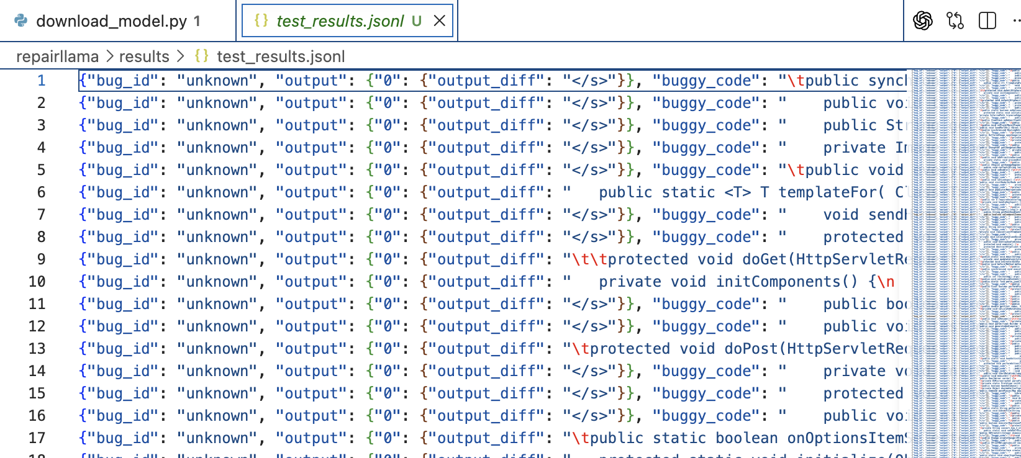
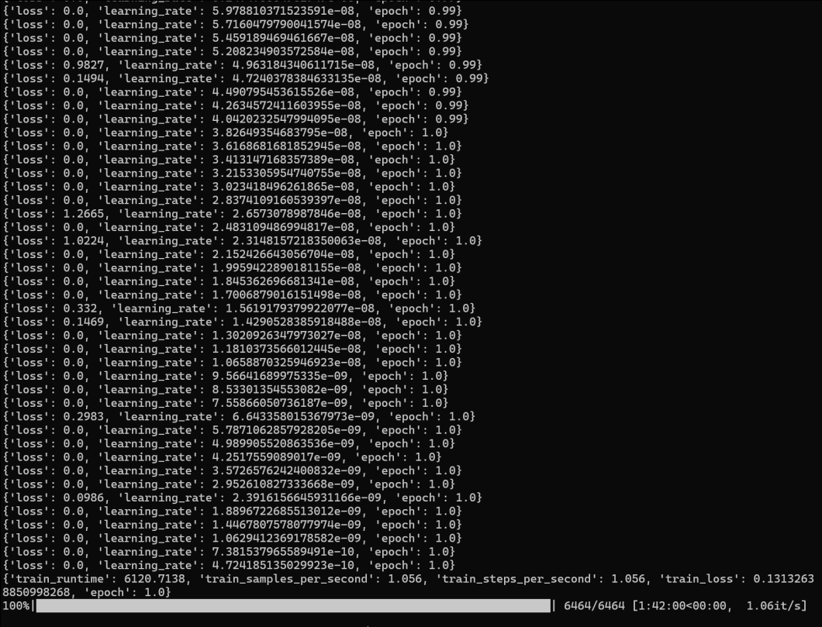
复现结果
训练数据集为small_dataset（选择轻量化训练集，适配低配置训练）
选择DeepSeek-Coder-1.3b-base作为模型底座（1.3B轻量代码LLM，基础显存占用仅4-5GB），搭配显存优化策略后，实 际训练显存占用控制在6.5-7.5GB，完全适配8GB显卡。
1.当前模型修复精度暂未达最优：由于我们使用了1.3B轻量模型、small_dataset轻量化训练
集，模型的泛化能力和修复能力有限，对复杂代码错误的修复效果有待提升；
2. 低配置适配方案的可行性得到验证：本次实验验证了“1.3B模型+FP16+梯度检查点+小批次”的显
存优化方案，能在8GB显存下稳定运行LLM微调，为其他低配置入门LLM项目提供了参考。
总结：本次复现实验不仅验证了理论的可行性，更为后续的工程化落地提供了坚实的数据支撑。

Slide 11
参考论文
1、《RepairLLaMA：用于程序修复的高效表示和微调适配器》
2、《通过提示工程评估 ChatGPT 在并行编程中数据竞争检测方面的优势和局限性 》
3、[2506.23749]《 基于LLM的自动程序修复综述：分类、设计范式和应用》
4、[2405.01466] 《用于自动程序修复的大型语言模型的系统文献综述》
5、《 Automated Program Repair: A Primer 》-----拆解了 APR 的完整流程：故障定位→补丁生成→补丁验证
6、《Understanding Concurrency Bugs: A Comprehensive Study on Real-World Concurrency Bug Characteristics 》--- --死锁和原子性违反的定义和触发原因，以及传统修复方法
7、《Deadlock Detection and Repair: A Survey》-----死锁的检测与修复的完整流程

Slide 12
感谢聆听
Notes:
我的汇报到此结束，感谢各位老师的聆听！恳请各位老师批评指正。

